Slide 1
S S H R E D D I T ³
by Rolf & Rolf
2Rolf FmbH

Slide 2
S S H R E D D I T ³
2Rolf FmbH
1. Inhalt
Client
Server
Tests
Erkenntnisse
Fragen

Slide 3
S S H R E D D I T ³
2Rolf FmbH
2. Client – Frameworks
Angular.JS
Bootstrap
jQuery

Slide 4
S S H R E D D I T ³
2Rolf FmbH
2. Client – Struktur
Hauptdatei
Index.html
Template-Dateien
about.html
comments.html
error.html
login.html
new.html
new-comment.html
postings.html
register.html
settings.html

Slide 5
S S H R E D D I T ³
2Rolf FmbH
2. Client – Features
Postings anzeigen und erfassen
Sortieiren/Filtern der Postings
Suchen nach Postings
Kommentare anzeigen und erfassen
Login
Registrieren und anpassen der Einstellungen
About
Sprachumschaltung

Slide 6
S S H R E D D I T ³
2Rolf FmbH
2. Client – Fehlende Features
Erfassen und anzeigen von Bildern
Seitenweises anzeigen der Postings (scroll & reload)
Onbeforeunload (bei nicht gespeicherten Daten)
Tests (AngularJS)
Security
Accessability

Slide 7
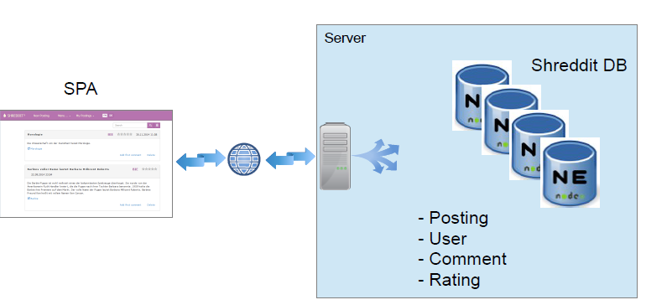
S S H R E D D I T ³
2Rolf FmbH
3. Server – Übersicht

Slide 8

S S H R E D D I T ³
2Rolf FmbH
3. Server – Datenbank
Gründe
Einfache Anwendung unter Node.js
Einfaches API
Funktionsumfang für unsere Anwendung ausreichend
Einfacher Ausbau zur Mongo DB möglich

Slide 9
S S H R E D D I T ³
2Rolf FmbH
3. Server – Aufbau der Software

Slide 10
S S H R E D D I T ³
2Rolf FmbH
3. Server – DB-Struktur
User-DB
{"_id":"newUser",
"password":"7c4a8d0…494f8941b",
"email":"newUser@hsr.ch",
"_version":1,
"since":"2014-07-04T10:44:00.000Z",
"locale":"EN",
"notify":"true",
"admin":"false"}
Posting-DB
{"title":"Testing",
"user":"tester",
"version":1,
"time":"2014-11-30T12:02:29.245Z",
"rating":"0.00",
"people":"0",
"link":"Testing",
"url":"www.testing.ch",
"commentCount":0,
"tags":"test",
"content":"we test the shreddit3",
"_id":"BG3fY0gikybQrgi0"}
Comment-DB
{"pid":"BG3fY0gikybQrgi0",
"user":"tester",
"time":"2014-11-30T13:44:15.343Z",
"comment":"this is a comment for Morologie.",
"response":"bie@example.com",
"_id":"3DomEQPiDEiWLuIO"}
Rating-DB
{"_id":"ME4QWkUBSZ4dEZQx",
"_count":1,
"_average":4,
"_version":1,
"tester":4}

Slide 11
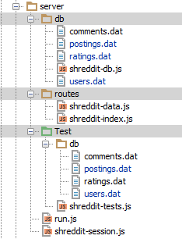
S S H R E D D I T ³
2Rolf FmbH
3. Server – Dateistruktur

Slide 12
S S H R E D D I T ³
2Rolf FmbH
3. Server – Übersicht
Vorteile:
Der DB-Access führt alle Zugriffe auf die DB aus.
Nach Festlegung des schmalen Routing-Interface könnte die SPA- und der Server-Code unabhängig entwickelt werden.
Testing ist bereits bei der Entwicklung des Servercodes möglich.
Spezielle DB Instanzen für das Testing (vordefinierte Muster in der DB).

Slide 13
S S H R E D D I T ³
2Rolf FmbH
4. Tests – NodeUnit
Wir haben NodeUnit verwendet.
Gründe
Einfache Anwendung unter Node.js
keine weiteren Abhängigkeiten zu weiteren Tools.
Befehl
nodeunit server/test/shreddit-tests.js --reporter html > c:/temp/shredditTest.html

Slide 14
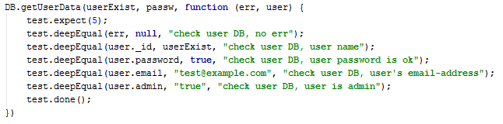
S S H R E D D I T ³
2Rolf FmbH
4. Tests – Protokoll
Testbericht
Code-Beispiel

Slide 15
S S H R E D D I T ³
2Rolf FmbH
5. Erkenntnisse
Qual der Wahl → Es gibt für jeden Bereich X Frameworks
Frameworks haben auch Nachteile.
Werbefenster?

Slide 16
S S H R E D D I T ³
2Rolf FmbH
6. Fragen
?
?
?
?
?
?
?
?
?
?
?
?
?
?
?
?
?
?
?

